Slide 1
LAVORETTI DI PASQUA CLASSE 1° A SCUOLA PRIMARIA DI LA CALETTA
BUONA VISIONE DA MAESTRA PATRIZIA

Slide 2
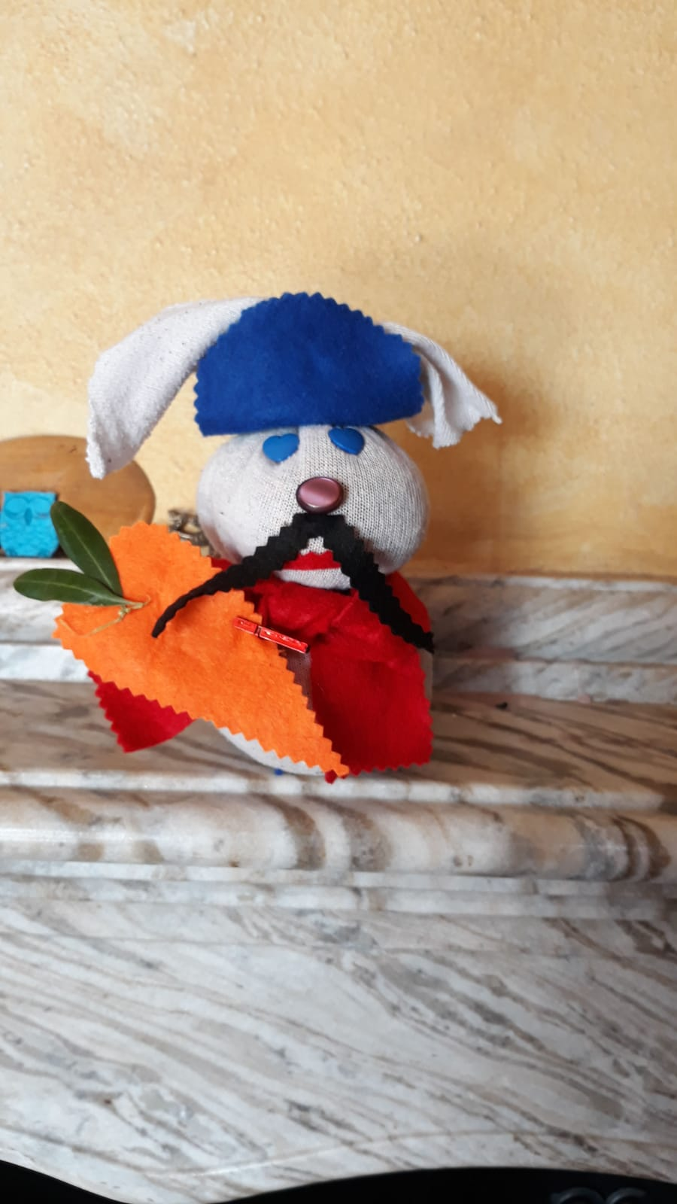
ELIAS

Slide 3
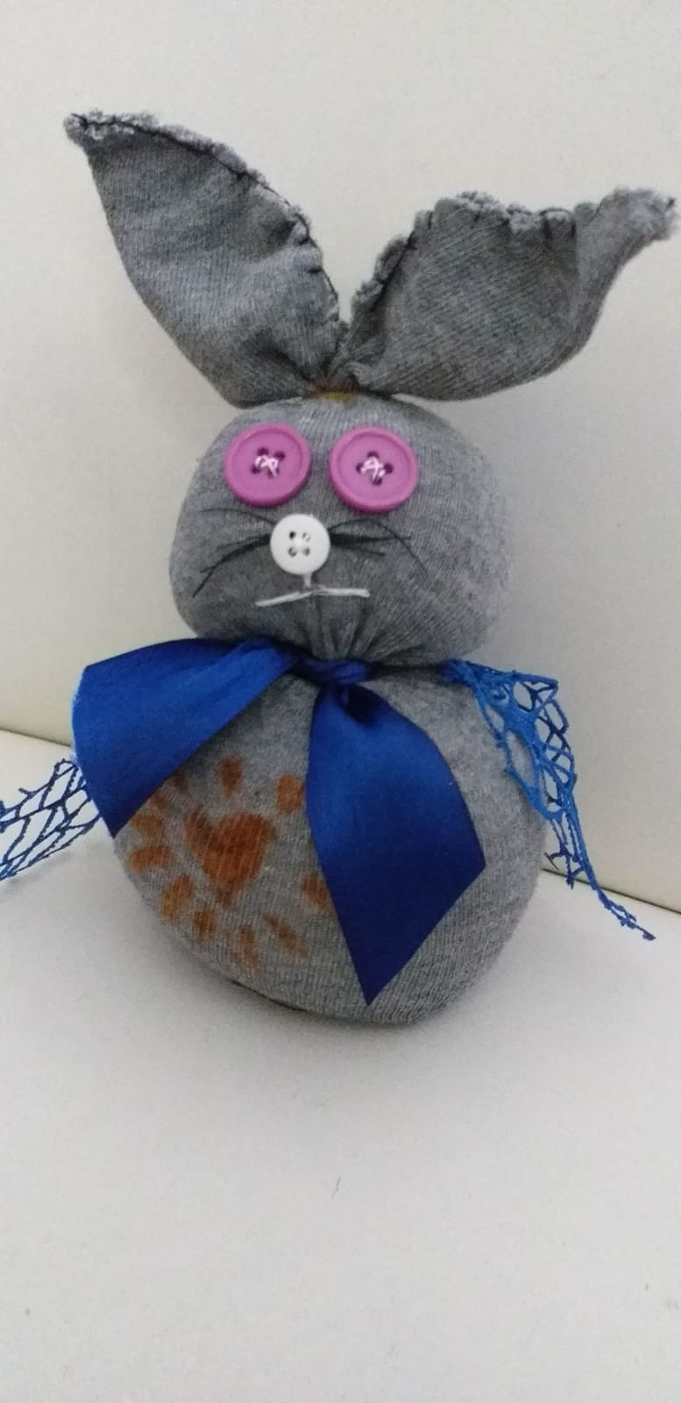
LEONARDO

Slide 4
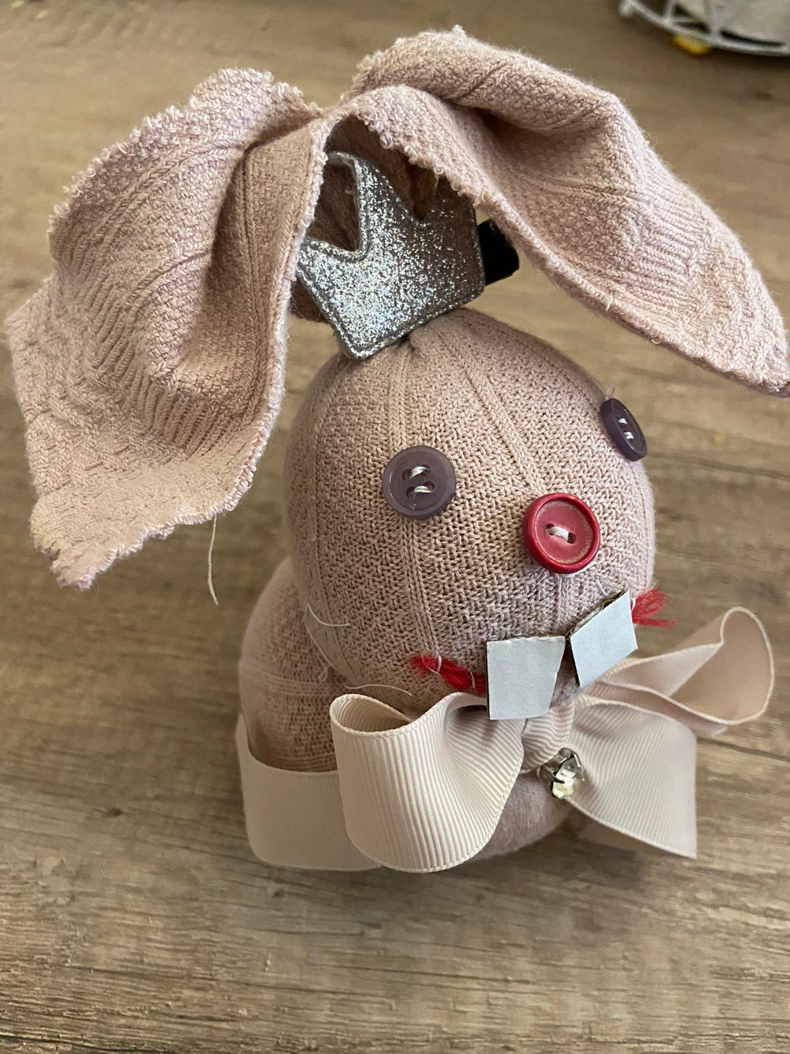
MARTA

Slide 5
LEONARDO

Slide 6
BRAYAN E NATHAN

Slide 7
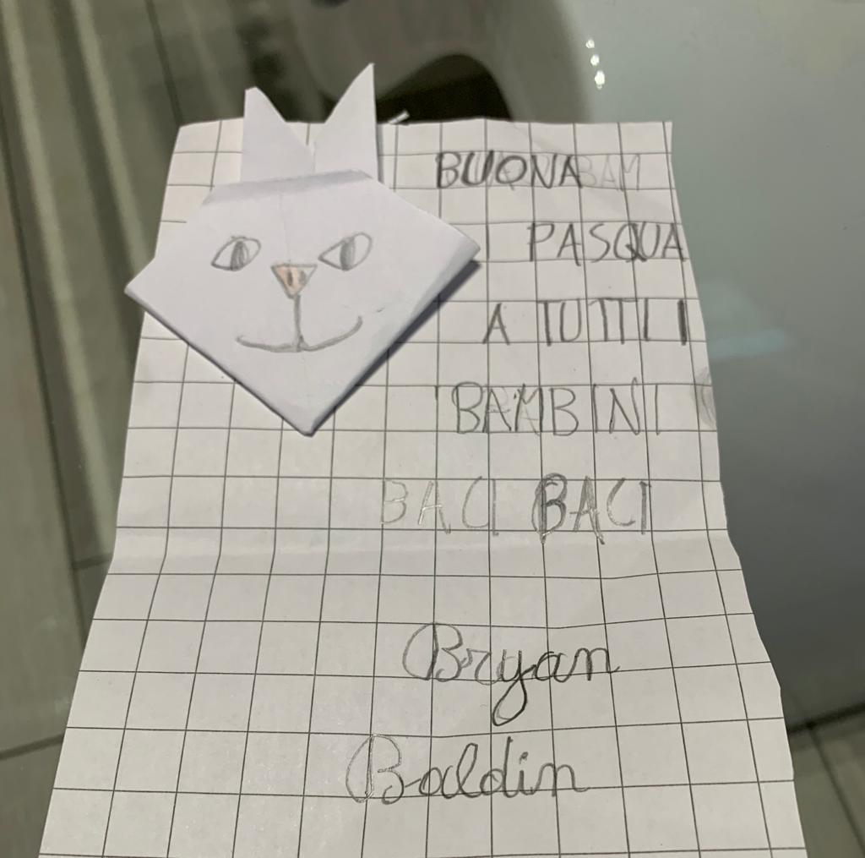
ORIGAMI DI BRAYAN E NATHAN

Slide 8
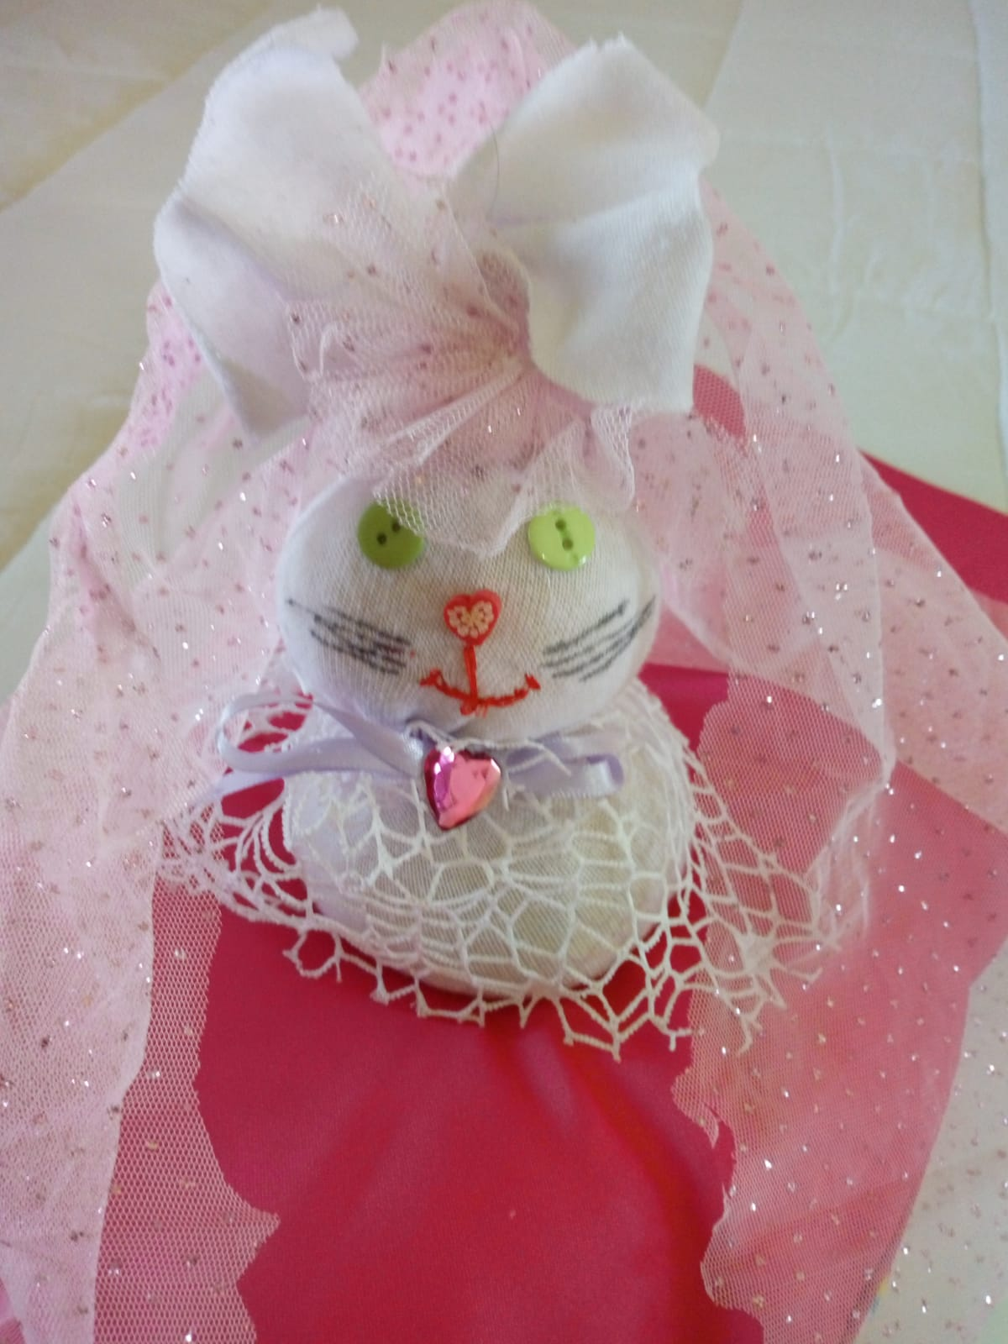
ELENE

Slide 9
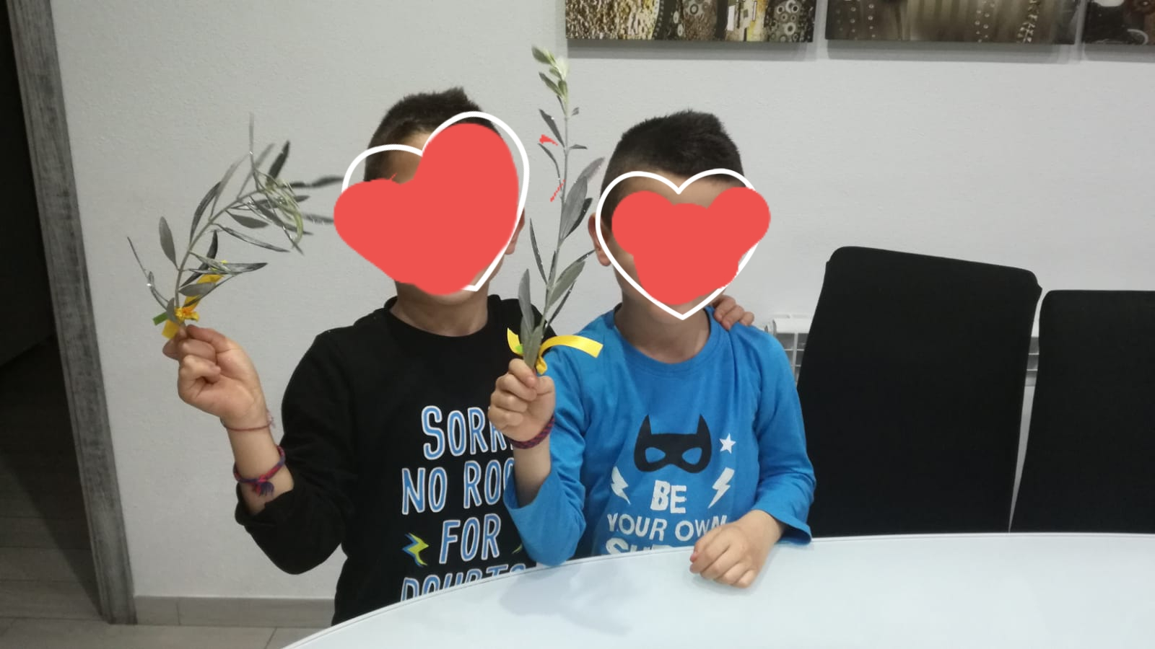
BRAYAN E NATHAN
Notes:
Brayan e Nathan

Slide 10
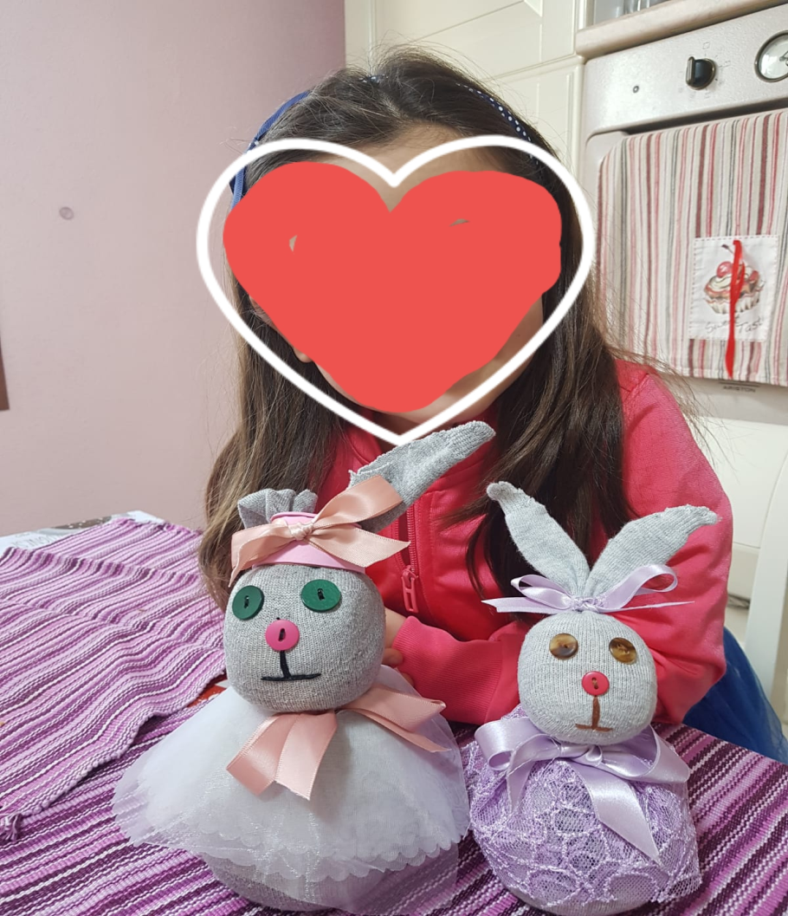
CHIARA

Slide 11
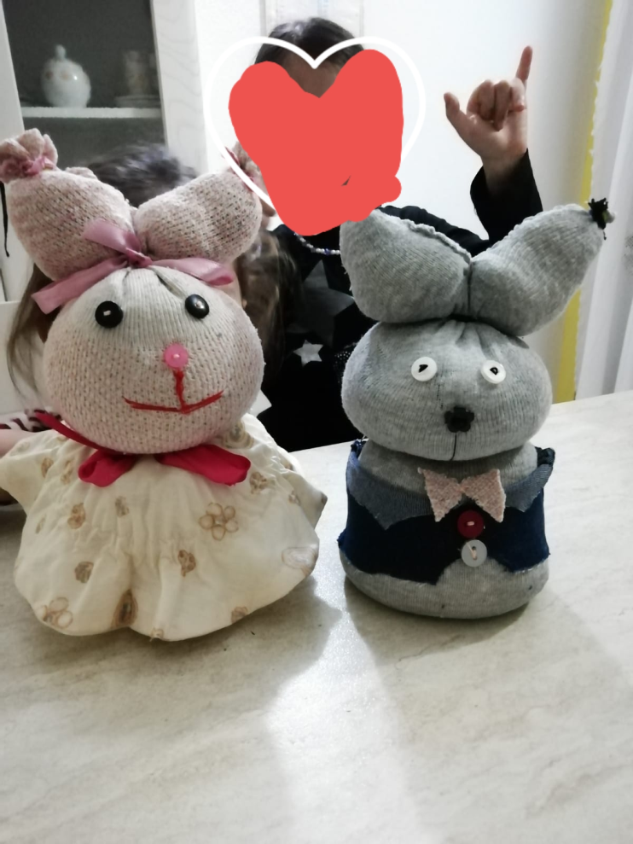
GIULIA

Slide 12
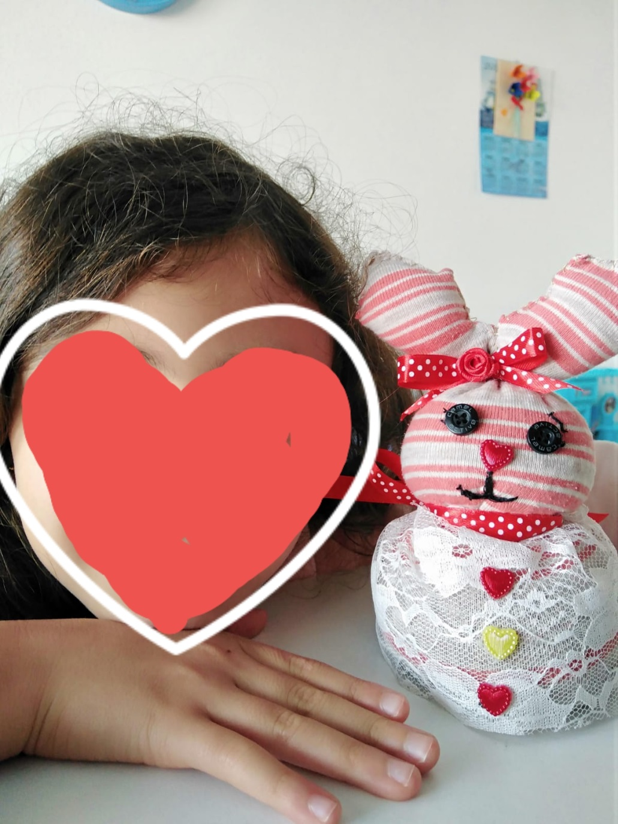
Caterina

Slide 13
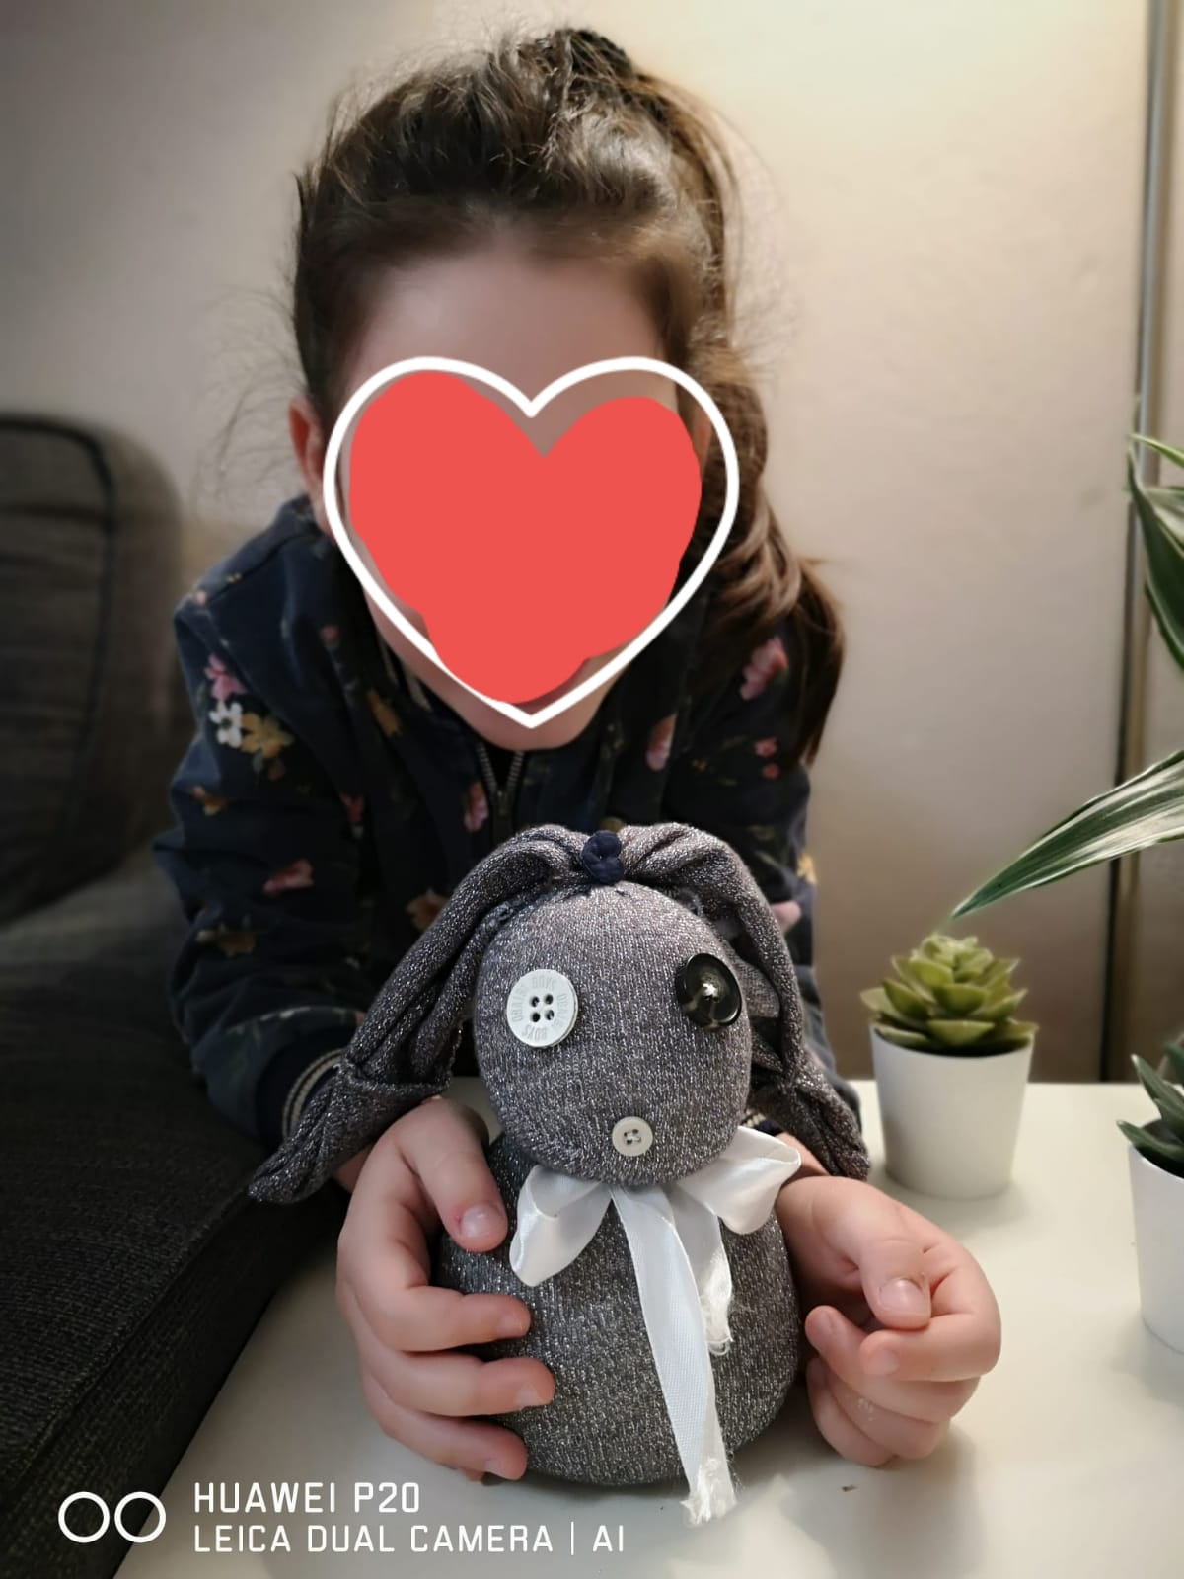
SOFIA

Slide 14
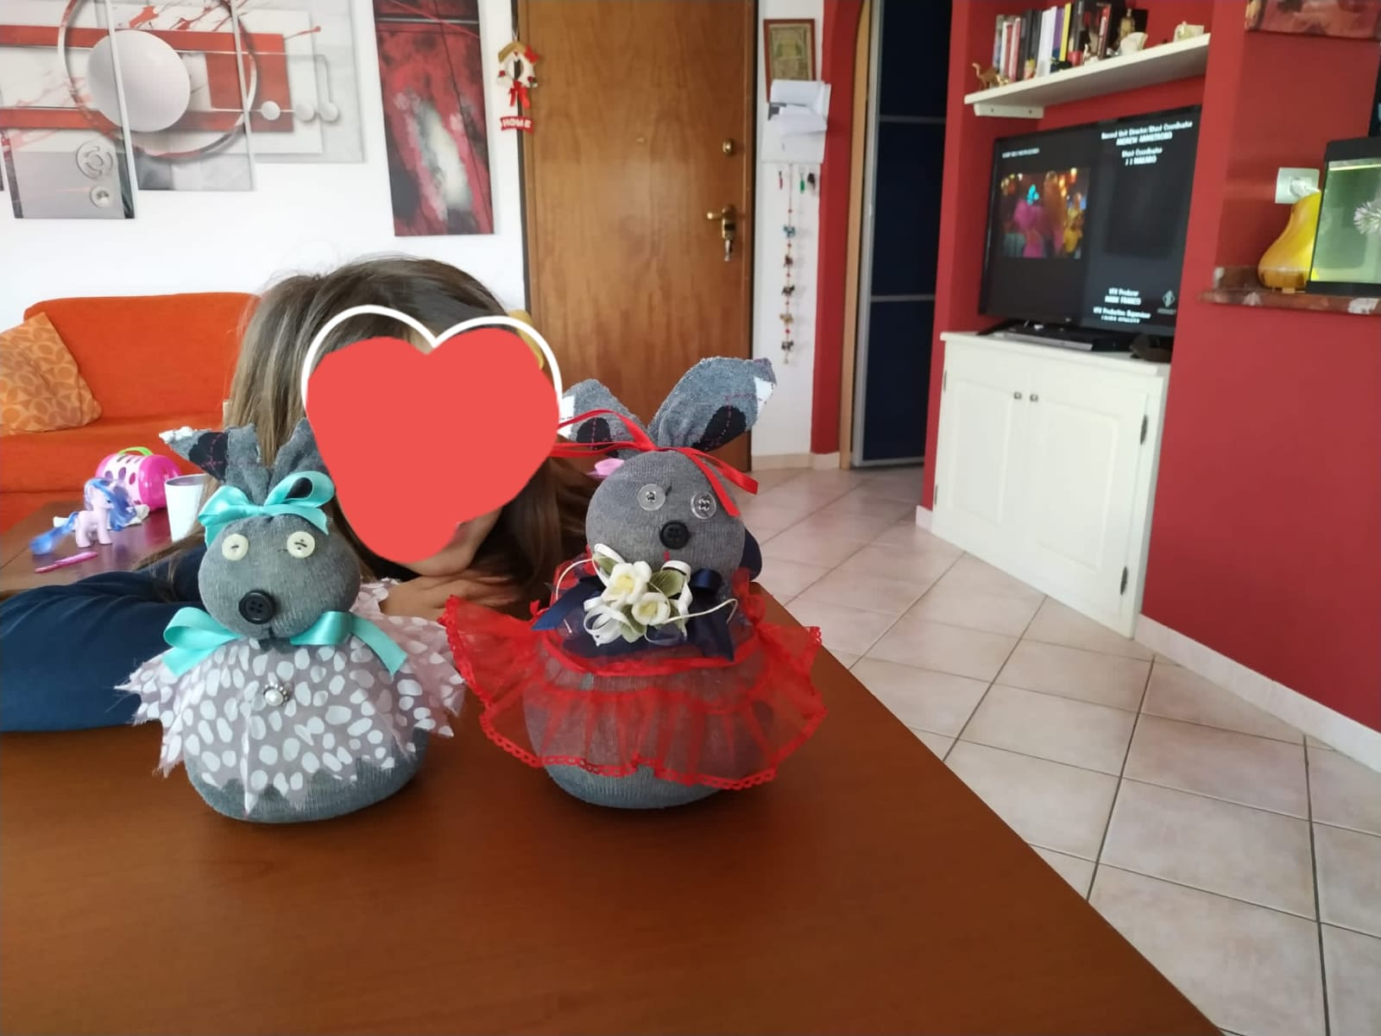
ADELE

Slide 15
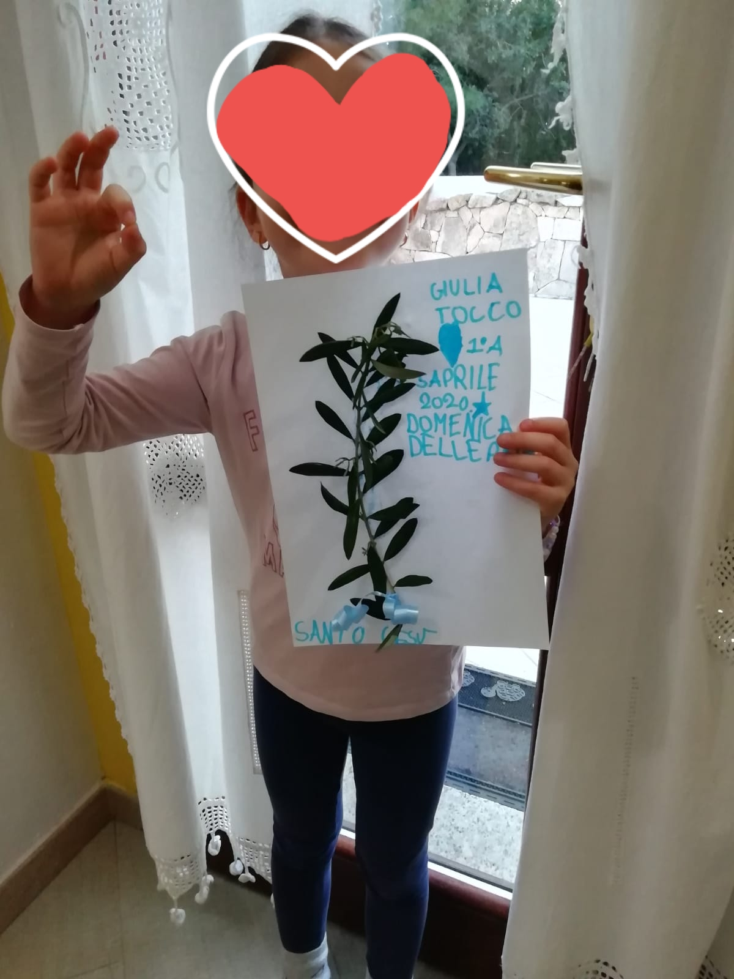
GIULIA

Slide 16
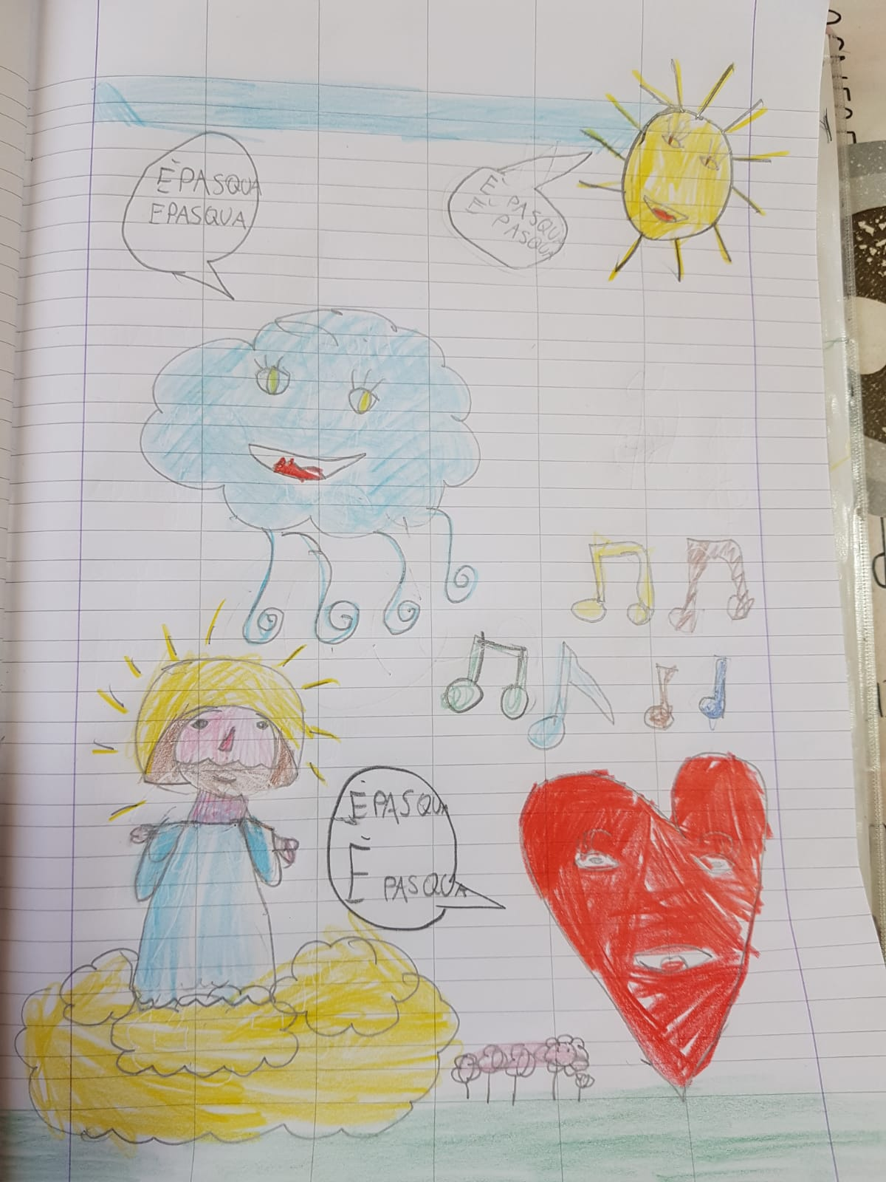
CHIARA

Slide 17
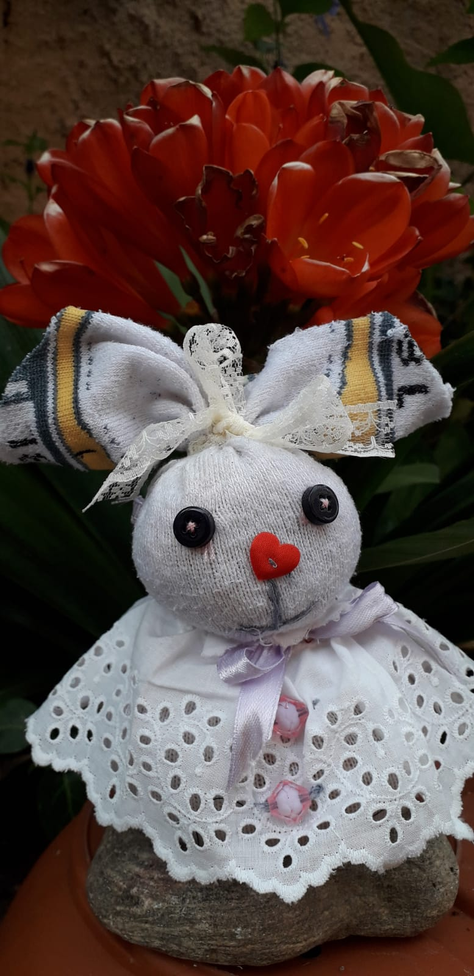
CLARA 5°A SA SEDDA

